Slide 1
Лабораторная работа 4
ФИТОСАНИТАРНЫЙ МОНИТОРИНГ АГРОБИОЦЕНОЗОВ

Slide 2
1.Сорные растения
1.1. Вредоносность, экономические пороги вредоносности
1.2.Классификация сорных растений
2.Вредители сельскохозяйственных растений
2.1.Вредоносность, основы классификации
2.2. Систематика насекомых
2.3. Вредители важнейших полевых сельскохозяйственных культур
3. Болезни сельскохозяйственных растений
3.1. Вредоносность, классификация болезней
3.2. Фитопатогенные грибы
3.3. Систематика фитопатогенных грибов
3.4. Заболевания важнейших полевых сельскохозяйственных культур

Slide 3
Сорные растения
1 Вредоносность, экономические пороги вредоносности
Между культурными и сорными растительными компонентами агроэкосистем формируются определенные, часто разносторонние, взаимоотношения. Их принято разделять на прямые и косвенные.
К прямым, или контактным, взаимодействиям относятся следующие формы:
1) паразитизм и полупаразитизм;
2) повреждающее механическое давление на стебли и корни;
3) аллелопатия, или биохимическое воздействие;
4) конкуренция, соперничество за основные факторы жизни растений.

Slide 4
Косвенное влияние проявляется в следующих формах:
1) средообразующее влияние доминирующего вида на физическое состояние и химический состав полевого растительного сообщества (фитогенное воздействие);
2) влияние через почвенные условия (эдафические факторы) на создание отвечающей потребностям растений среды местообитания (биотоп);
3) отзывчивость растений на внешние изменения основных факторов: климатических, определяющих состояние погоды (засуха, затяжные дожди, недостаток тепла, высокие температуры, градобитие, дефляция почвы и др.); биогенных, обусловливаемых жизнедеятельностью микроорганизмов, насекомых и других живых организмов (развитие болезней, поражение вредителями, стравливание скотом, занос семян птицами); антропогенных, связанных с производственной деятельностью человека (боронование посевов, междурядная обработка, применение пестицидов, внесение удобрений).

Slide 5
В зависимости от реакции культур на сорные растения различают следующие уровни засоренности, или пороги вредоносности, сорняков в посевах: фитоценотический, критический, экономический пороги вредоносности.
Фитоценотический порог вредоносности (ФПВ) — такое обилие сорняков, при котором они не причиняют культурным посевам вреда. Возможности произрастания сорняков обычно обусловливаются неиспользуемыми полностью культурой факторами жизни: свет, влага и др. Например, улучшение произрастания сорняков в результате естественного осветления и меньшего потребления влаги с фазы молочной спелости посевами зерновых культур или кукурузы.
Критический (статистический) порог вредоносности (КПВ) — такое обилие сорняков, которое вызывает статистически недостоверные потери урожая. При такой засоренности потери обычно не превышают 3-6% фактического урожая, хотя иногда могут и ощущаться хозяйством.
Однако борьба с сорняками оказывается нецелесообразной, поскольку стоимость дополнительного урожая обычно не покрывает затрат на проведение истребительных мероприятий.
Экономический порог вредоносности (ЭПВ) — то минимальное количество сорняков, полное уничижение которых обеспечивает получение прибавки урожая, окупающей затраты на истребительные мероприятия и уборку дополнительной продукции.

Slide 6
1.2 Классификация сорных растений
В настоящее время в практике земледелия широко используют классификацию, построенную на основе учета важнейших биологических признаков сорняков: способа питания, продолжительности жизни и способа размножения.
По способу питания сорняки делят на три неравных по численности типа: паразитные, полупаразитные и непаразитные.
Паразитные сорные растения (гетеротрофы) полностью утратили способность к фотосинтезу и извлекают воду, минеральные и органические вещества из растения-хозяина. Листья у них редуцированы, а контакт с растением-хозяином осуществляется с помощью специальных органов-присосок, или гаусторий. В зависимости от места их связи с растением-хозяином их делят на две биогруппы: корневые и стеблевые паразитные сорняки.

Slide 7
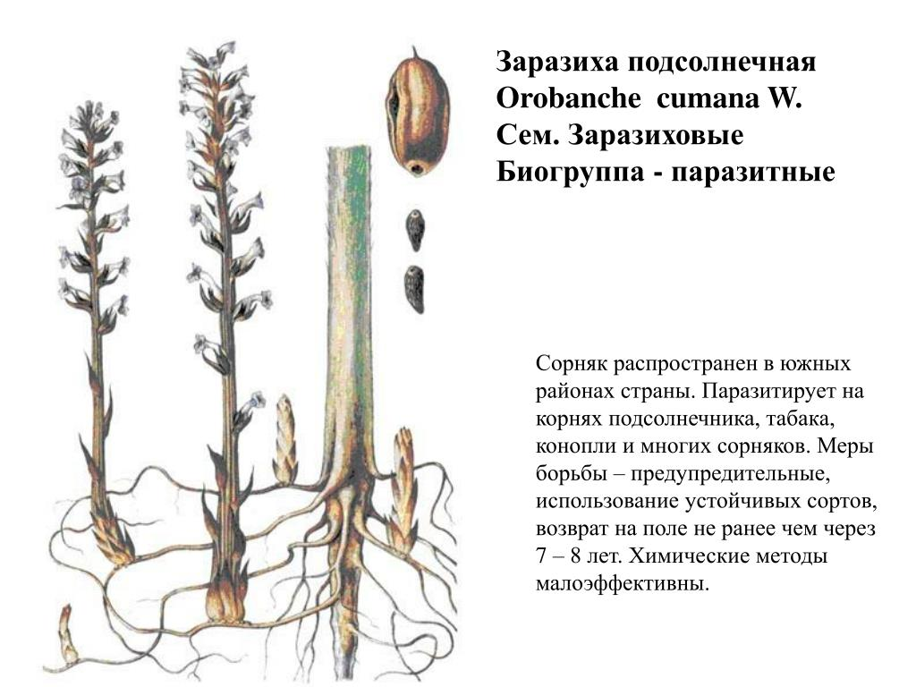
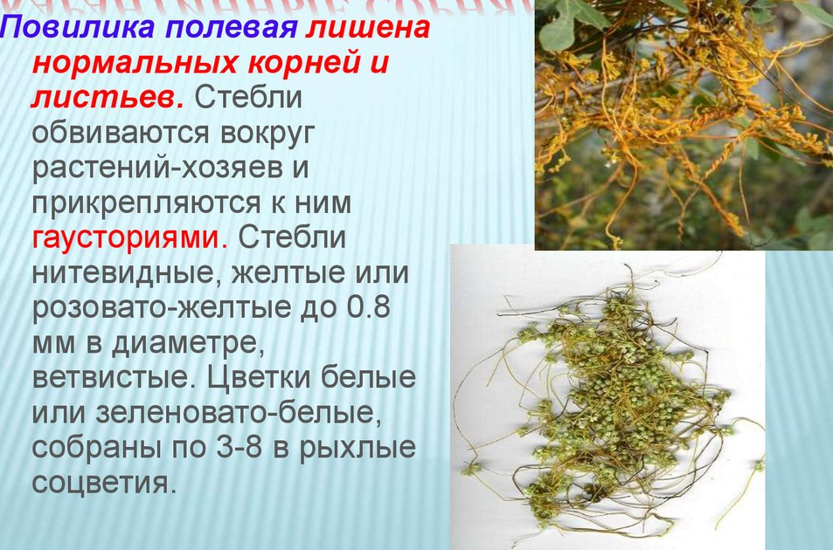
Паразитные сорные растения

Slide 8
К полупаразитным (гемигетеротрофы) относят сорняки, которые не только способны к фотосинтезу, но также используют воду и растворенные в ней минеральные и частично органические вещества из растения-хозяина. При отсутствии растения-хозяина эти сорняки, наряду с фотосинтетическим аппаратом, развивают и свою корневую систему. Среди них выделяют такие же две биогруппы: корневые и стеблевые.

Slide 9
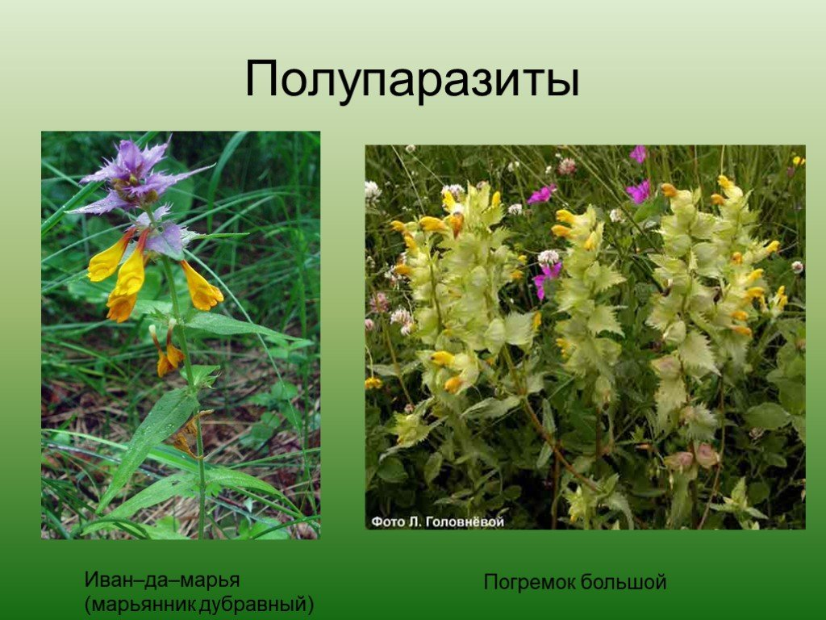

Slide 10
Непаразитные сорняки — наиболее обширная по флористическому составу и количественному обилию группа растений, имеющих негативное значение для сельскохозяйственного производства. Это обычные автотрофы.
По преобладающему способу размножения и продолжительности жизни их подразделяют на два подтипа: малолетние и многолетние.
К подтипу малолетние относят сорняки, которые размножаются только семенами, продолжительность жизни их не более двух лет, и они полностью отмирают после плодоношения. Исходя из продолжительности жизни выделяют следующие биогруппы этих сорняков: эфемеры, яровые ранние, яровые поздние, зимующие, озимые и двулетние. Сорняки этих биогрупп плодоносят один раз (монокарпики) и имеют одногодичный цикл развития (моноциклики), кроме последней биогруппы (дициклики).
К подтипу многолетние относят растения, вегетирующие в течение нескольких лет и почти ежегодно плодоносящие (полициклические поликарпики).
В зависимости от способности к семенному и вегетативному размножению выделяют биогруппы: стержнекорневые, мочковатокорневые, ползучие, луковичные, клубневые, корневищные и корнеотпрысковые.

Slide 11
Рассмотренная группировка сорных растений как по их биологическим признакам, так и на основе учета их экологических предпочтений в агрофитоценозах получила название агробиологической.
Использование в земледелии приведенной классификации имеет два важнейших аспекта. Первый, научный, заключается в том, что в одну биогруппу объединяют только те виды, которые по биологическим признакам сходны между собой и с видом засоряемой ими культуры. Второй, производственный, аспект базируется на том, что для борьбы с сорняками одной биогруппы или сходных биогрупп можно с успехом использовать единую систему испытанных и экономически оправданных мероприятий, не требующую дополнительных затрат.

Slide 12
2. Вредители сельскохозяйственных растений
2.1 Вредоносность, основы классификации
Среди вредителей растений экономическое значение имеют нематоды, клещи, насекомые, брюхоногие моллюски (голые слизни и улитки) и грызуны.
Наиболее обширную и значимую группу вредоносных животных представляют насекомые. Негативным аспектом является значение их как вредителей сельскохозяйственных растений, а также вредителей леса. При всем разнообразии типов питания большинство насекомых относятся к растительноядным. Вредителями становятся насекомые, предварительно питавшиеся на диких предках и родичах культурных растений, способные перейти на них и сумевшие приспособиться к условиям агроценозов. Они становятся серьезными и трудноустранимыми конкурентами человека за продукцию растениеводства.
Для проведения мониторинга агробиоценозов, а также мер борьбы с вредителями важно знать их основные черты строения и уметь правильно диагностировать.

Slide 13
У насекомых существует два основных типа развития, в соответствии с которыми их подразделяют на два крупных отдела.
Развитие с неполным превращением (отряды Прямокрылые, Равнокрылые, Полужесткокрылые, Бахромчатокрылые, Стрекозы) — гемиметаморфоз проходит в три стадии: яйцо — личинка — имаго, не сопровождаясь резкими изменениями. Личинки по строению подобны взрослым насекомым и превращаются в них сразу после окончания развития и последней линьки.

Slide 14
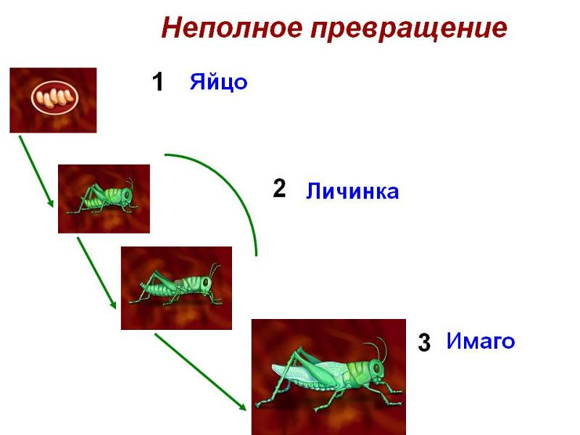

Slide 15
Развитие с полным превращением (отряды Жесткокрылые, Сетчатокрылые, Чешуекрылые, Перепончатокрылые, Двукрылые) — голометаморфоз проходит в четыре стадии: яйцо — личинка — куколка — имаго. Личинки резко отличаются от имаго, поэтому, окончив развитие, они превращаются в покоящуюся стадию куколки, в которой происходит преобразование организации тела от личиночной до имагинальной.

Slide 16
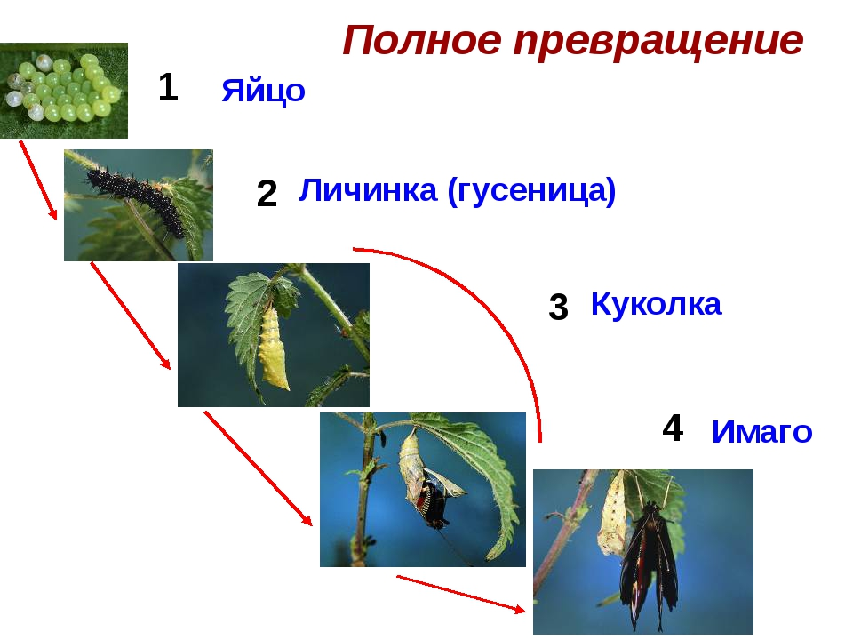

Slide 17
Жизненным циклом насекомого называется повторяющаяся временная последовательность процессов развития и размножения. Главной мерой жизненного цикла является поколение или генерация — период полного развития от яйца до взрослого половозрелого насекомого. В зависимости от времени развития генерации выделяют три группы насекомых с разными типами жизненных циклов.
Моновольтинными насекомыми называют тех, у которых в год независимо от внешних условий развивается строго одно поколение, Моновольтинные виды часто встречаются среди прямокрылых, клопов, жуков.

Slide 18
Поливольтинные насекомые способны развиваться в нескольких поколениях за год. Количество поколений определяется биологическими особенностями вида и погодно-климатическими условиями. Для каждого вида характерно определенное, но варьирующее число генераций. Третью группу образуют насекомые с многолетней генерацией, развитие которых занимает более одного года. К ним относятся некоторые жуки, цикады, стрекозы.
Диапауза — состояние глубокого физиологического покоя, является важнейшим приспособлением насекомых к перенесению неблагоприятных условий и служит регулятором жизненного цикла, способствуя развитию определенных стадий в оптимальные для них периоды. В отличие от неглубокого, легко обратимого покоя, например холодового оцепенения, диапауза требует специальной физиологической подготовки и проходит под гормональным контролем. Большинство насекомых проходят диапаузу в почве, некоторые — на растениях или внутри них.

Slide 19
2.2 Систематика насекомых (самостоятельно, написать отряды насекомых, которые помните)
2.3 Вредители важнейших полевых сельскохозяйственных культур (по теме бакалаврской работы – описать 2-3 насекомых – домашнее задание)

Slide 20
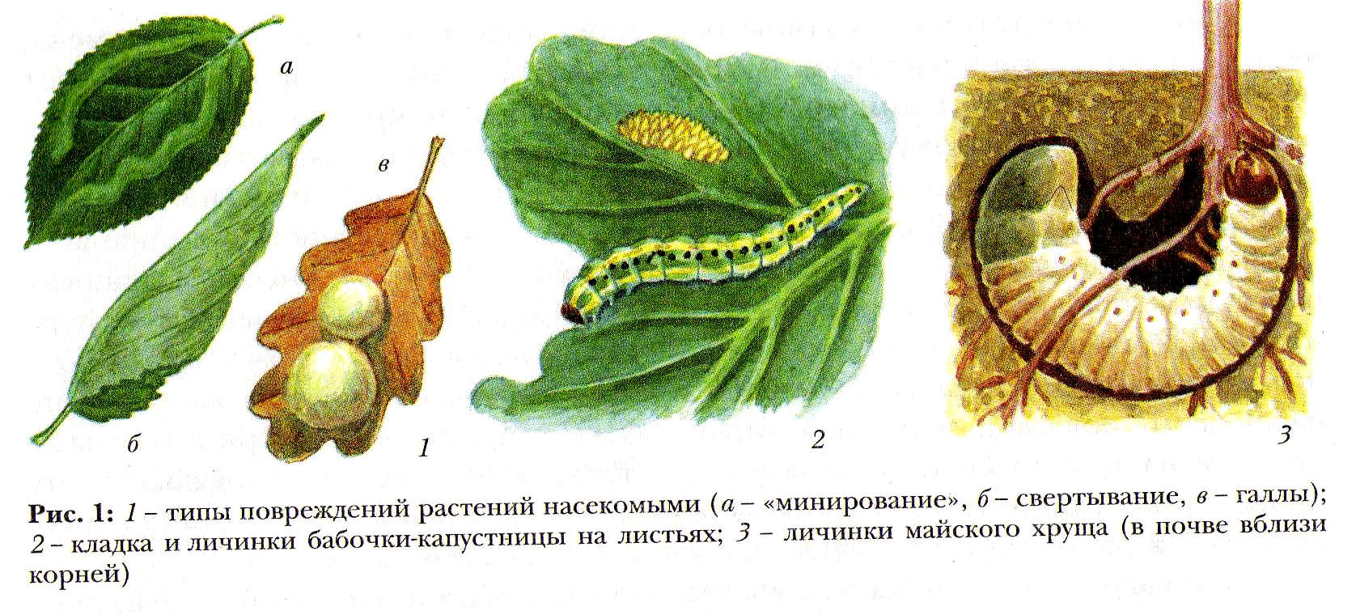
Типы повреждения насекомыми

Slide 21
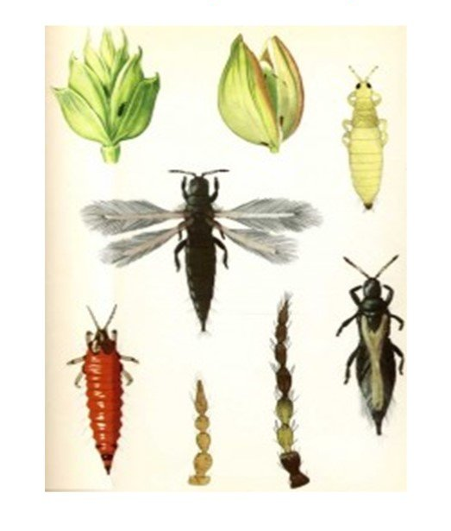
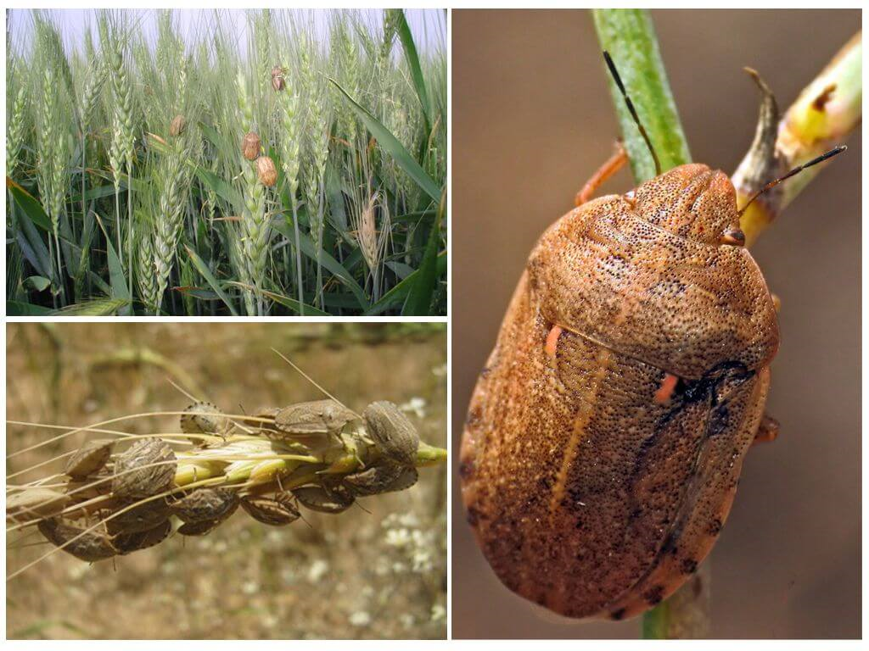
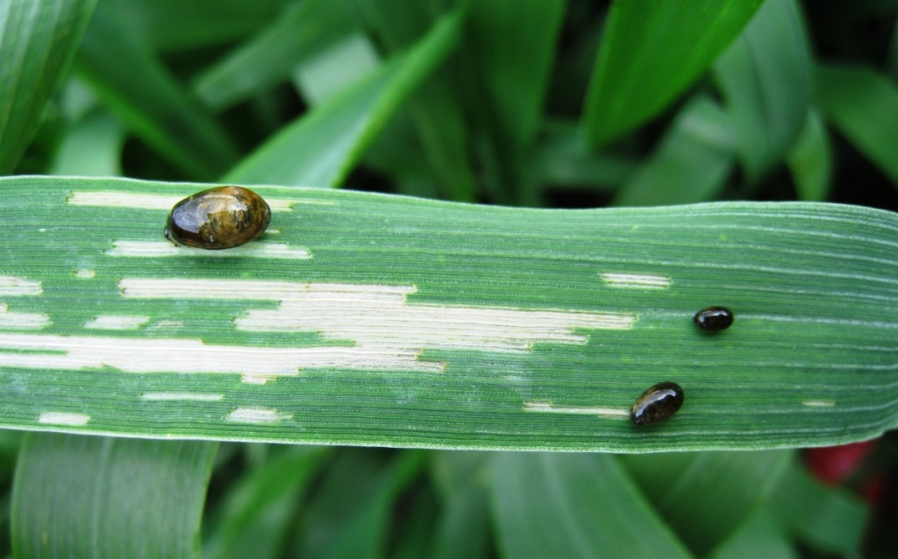
Основные вредители зерновых культур
Пшеничный трипс
Клоп вредная черепашка
Пьявица

Slide 22
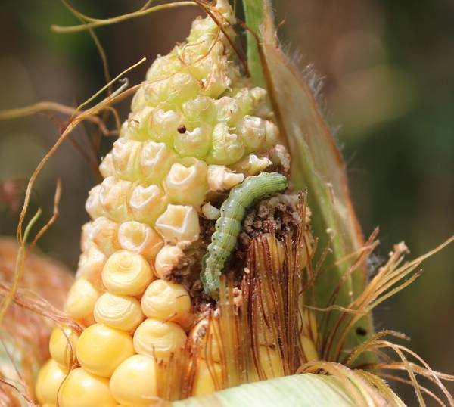
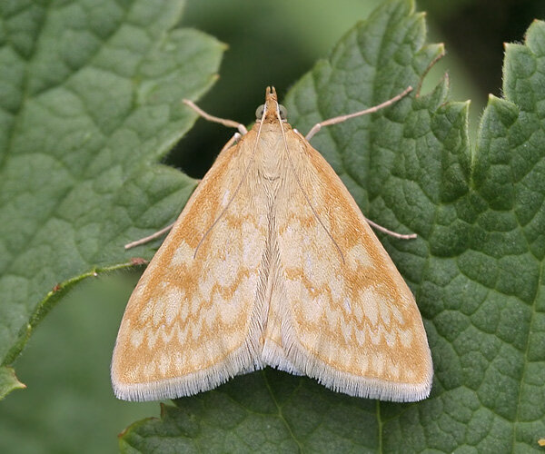
Основные вредители кукурузы
Гусеница хлопковой совки
Огневка

Slide 23
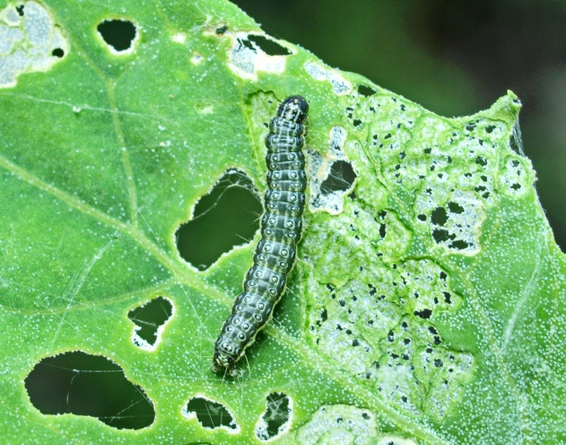
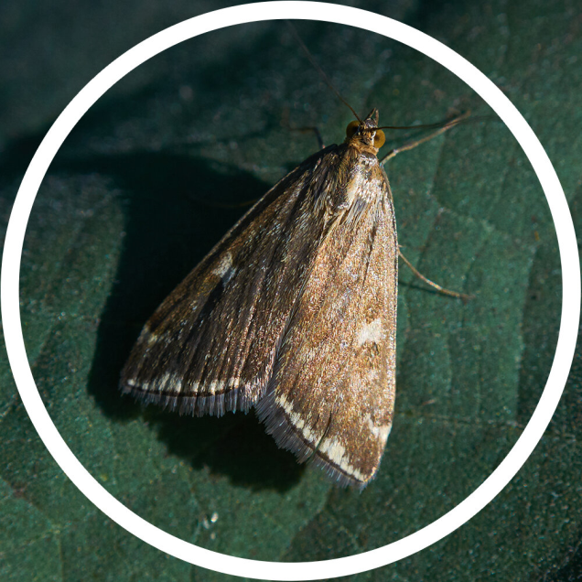
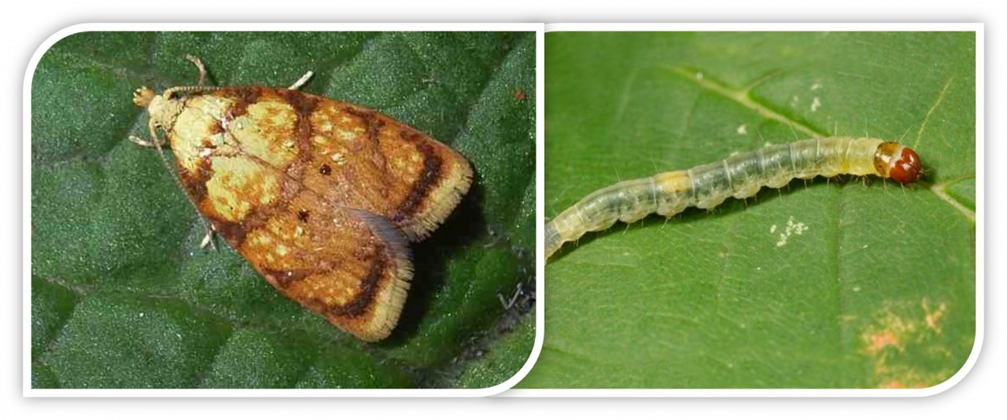
Основные вредители подсолнечника
Гусеница лугового мотылька
Луговой мотылек
Совка

Slide 24
3 Болезни сельскохозяйственных растений
3.1. Вредоносность, классификация болезней
По причинам, их вызывающим, заболевания растений принято делить на две группы: инфекционные и неинфекционные.
Неинфекционные, или непаразитарные, заболевания являются результатом воздействия неблагоприятных условий окружающей среды. Эти болезни не передаются от растения к растению, имеют массовый характер проявления в период действия повреждающего фактора, но их можно приостановить, исключив повреждающее действие такого фактора. Они вредоносны сами по себе, вызывая массовую гибель, снижение продуктивности растений, их качество, а также ослабляя растения, предрасполагают их к поражению инфекционными заболеваниями. Поэтому неинфекционные болезни часто являются первопричиной сопряженных болезней. Разные виды и даже сорта культурных растений обладают неодинаковой чувствительностью к неинфекционным болезням. Поэтому выделяют общие для большинства растений признаки поражения неинфекционными заболеваниями, а также характерные только для конкретных чувствительных культур. Неинфекционные болезни не так многочисленны и разнообразны, как инфекционные, но встречаются гораздо чаще, да и бороться с ними в большинстве случаев гораздо труднее.

Slide 25
К важнейшим повреждающим абиотическим факторам относятся избыток и недостаток воды в почве и воздухе; температура почвы и воздуха; гранулометрический состав и кислотность почвы; ее загрязненность и обеспеченность элементами питания (макроэлементами N, Р, К и микроэлементами Са, Fe, Zn, В, Mg и др.); повреждающие атмосферные явления (ливни, молнии, град, ураган). Болезни, связанные с применением пестицидов, получили название ятрогенные. Эти факторы вызывают такие широко распространенные и вредоносные последствия, как удушение клубней картофеля, вымокание или вымерзание озимых зерновых, подмерзание древесины плодовых деревьев, гибель цветков и плодов от весенних заморозков, снижение урожайности культур при недостатке или несбалансированности элементов питания и множество других. Наиболее часто сказывается отрицательное влияние комплекса абиотических факторов (ложный рак картофеля, ферментативно-микозное стекание зерна, точечный некроз капусты и др.), хотя лимитирующее воздействие на урожай и его качество может оказывать единичный фактор (чаще температура, количество влаги). Диагностика неинфекционных болезней достаточно сложная и трудоемкая, часто определяется уровнем квалификации работника и базируется в основном на агрохимических методах исследований или экспресс-анализах на специальном оборудовании.

Slide 26
Инфекционные, или паразитарные, болезни вызваны патогенными микроорганизмами. Возбудителями, или патогенами, болезней могут быть грибы, бактерии, вирусы, вироиды, фитоплазмы, актиномицеты.
Основной признак инфекционных болезней — заразность, т.е. способность передаваться от растения к растению.
Фитопатогенные организмы м:ожно разделить по степени паразитизма на облигатные, или обязательные, и факультативные, или переходные формы паразитов. Облигатные паразиты питаются только за счет живых клеток растений. Среди них встречаются грибы и псевдогрибы из различных систематических групп, вирусы. Изменение условий внешней среды, как правило, влияет только на сроки появления и интенсивность заболевания. Использование устойчивых сортов и гибридов является радикальным способом борьбы с облигатными паразитами. Однако для эффективной защиты следует сочетать использование устойчивых сортов, средств защиты растений, подавляющих процессы накопления и распространения возбудителей заболеваний в период вегетации, и агротехнических приемов, направленных на сокращение количества инфекционного начала.

Slide 27
Факультативные паразиты способны развиваться внутри или на поверхности живых организмов, питаясь органическим веществом мертвых клеток, а также вести сапротрофный образ жизни. Большинство фитопатогенов относятся к этой группе, среди них возбудители корневых гнилей, трахеомикозов, серой и белой гнили. Борьба с факультативными патогенами основана главным образом на создании неблагоприятных условий среды для их роста и развития и, наоборот, на формировании оптимальных условий для растений. В таких условиях и при отсутствии травмирующих факторов вероятность заболевания растений этими патогенами невелика. Но в экстремальных условиях эти патогены способны в короткий срок нанести существенный вред, кото рый выражается в быстрой гибели множества растений.

Slide 28
Факультативные сапротрофы являются небольшой промежуточной группой, которые чаще питаются органическим веществом живых клеток, быстро приводя их к гибели.
Каждый патоген приспособился паразитировать на определенных видах, сортах и в наиболее подходящие для него фазы развития растений. Некоторые патогены для своего существования выбирают конкретные растительные органы и ткани.
Принято выделять несколько типов специализации.

Slide 29
Филогенетическая специализация — проявляется в приспособленности патогенов к питанию на растениях определенного семейства, рода, вида и даже сорта. Широкоспециализированные патогены, или полифаги, паразитируют на растениях разных семейств или внутри одного семейства на разных родах. Так, возбудитель серой гнили Botrytiscinerea поражает землянику, огурец, капусту, морковь, фасоль и многие другие культуры. К узкоспециализированным возбудителям болезней, или монофагам, поражающим растения одного рода или вида, относится, например, гриб — возбудитель рака картофеля Synchitriumendobioticum, поражающий картофель. Патогены одного вида подразделяются на еще более специализированные формы, различающиеся только по способности паразитировать на определенных сортах растения-хозяина, — такие формы называют физиологическими расами.

Slide 30
Онтогенетическая, или возрастно-физиологическая, специализация определяет способность патогена поражать растения, находящиеся в определенной фазе своего развития. Такая приуроченность связана с различным состоянием продуктов метаболизма растения и питательными свойствами его тканей в различные периоды роста и развития.
Органотропная или тканевая специализация характеризуется приуроченностью патогенов к определенным органам и тканям растения. Для иллюстрации тканевой специализации можно привести возбудителей настоящих мучнистых рос, питающихся в основном в тканях эпидермиса.

Slide 31
3.2. Фитопатогенные грибы
3.3. Систематика фитопатогенных грибов
В основу систематики положены особенности строения, размножения грибов, их цикл развития, специализация и другие биологические особенности. Цикл развития — это последовательное прохождение различных стадий и спороношений, заканчивающееся образованием начальных форм. Знание циклов развития грибов очень важно для разработки защитных мер против болезней растений.
3.4. Заболевания важнейших полевых сельскохозяйственных культур
(по теме бакалаврской работы – описать 2-3 заболевания культуры, возбудителями которого являются фитопатогенные грибы).

Slide 32
3.2. Фитопатогенные грибы
3.3. Систематика фитопатогенных грибов
3.4. Заболевания важнейших полевых сельскохозяйственных культур
(по теме бакалаврской работы – описать 2-3 заболевания культуры, возбудителями которого являются фитопатогенные грибы).

Slide 33
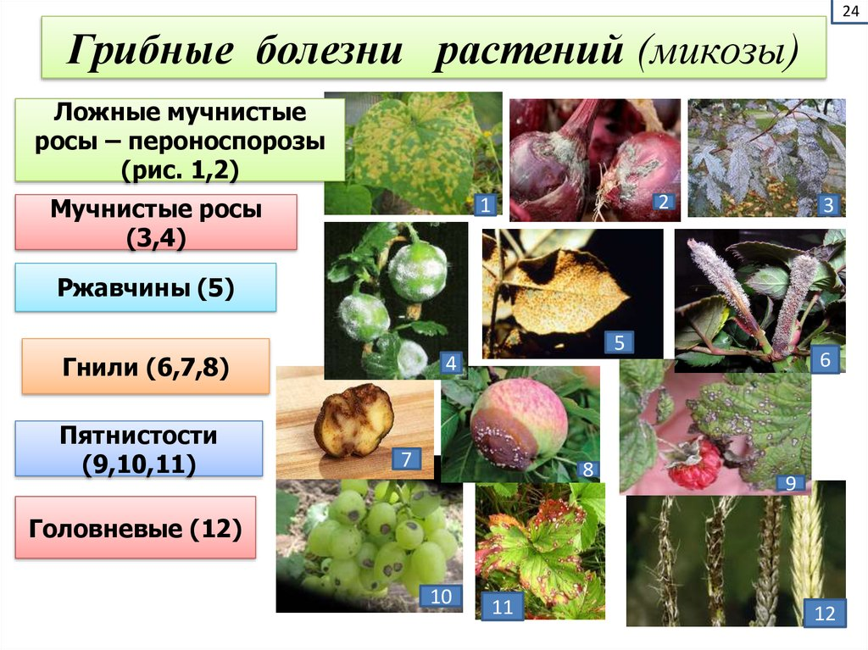
Типы повреждений

Slide 34
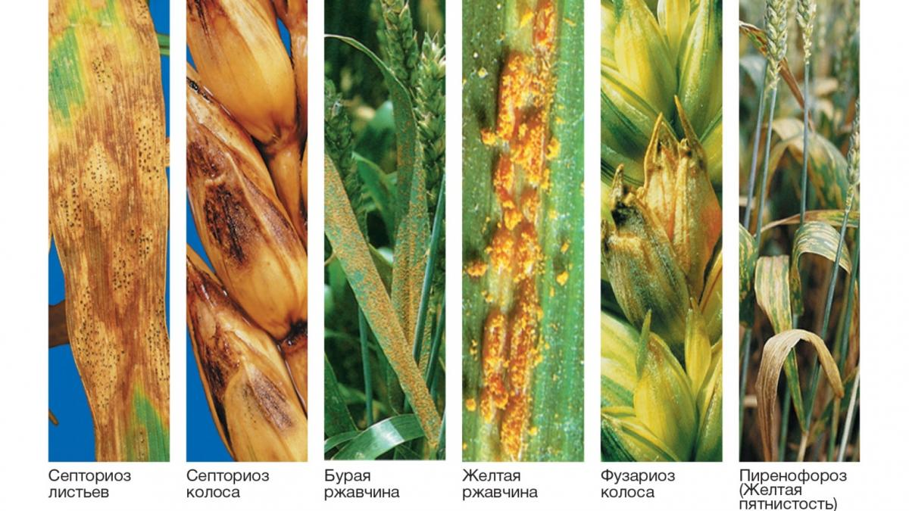
Болезни озимой пшеницы

Slide 35
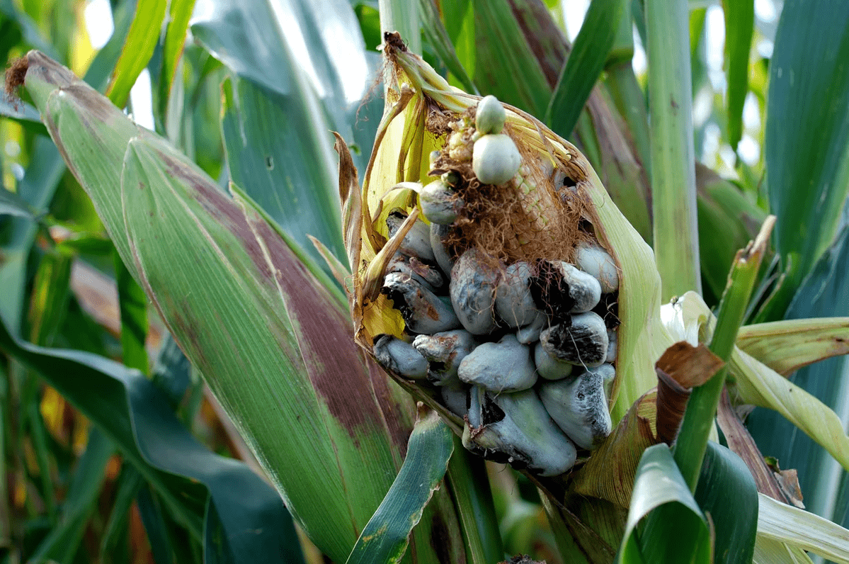
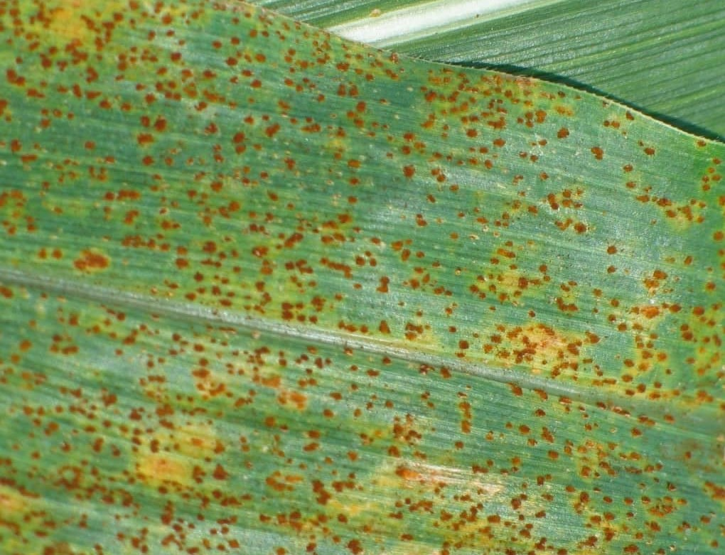
Болезни кукурузы
Ржавчина кукурузы
Пузырчатая головня кукурузы

Slide 36
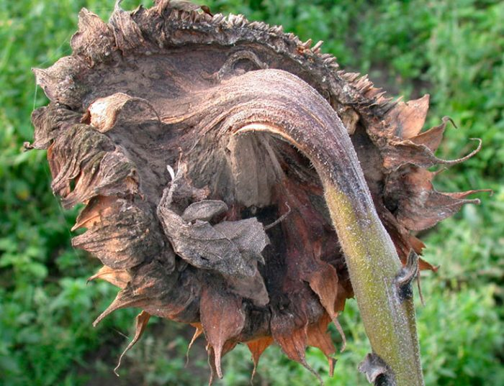
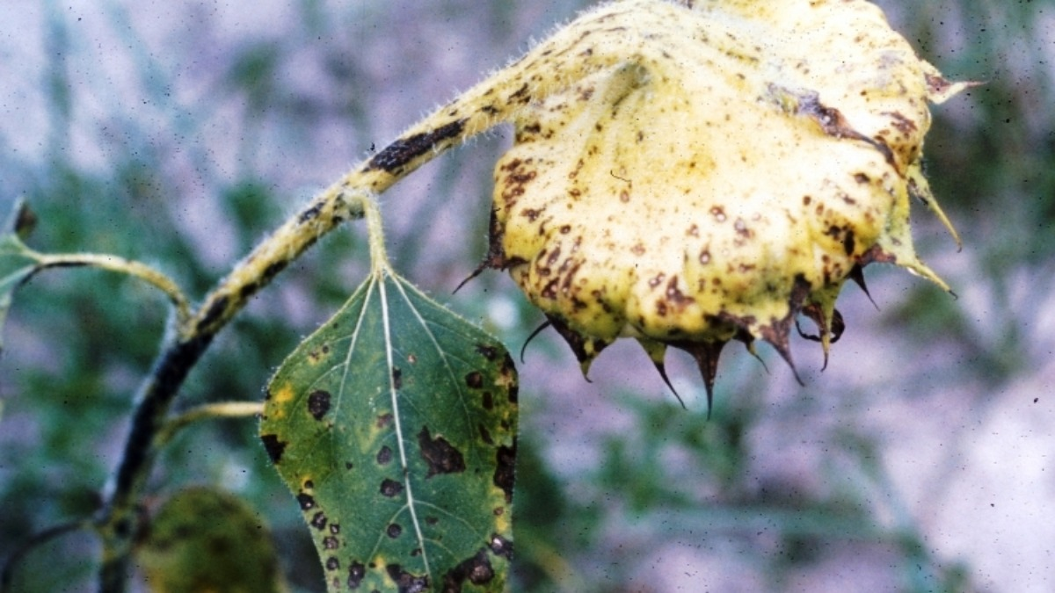
Болезни подсолнечника
Фомопсис подсолнечника
Серая гниль подсолнечника

